Slide 1
2014「動物解放、動物權與生態平權——
東、西方哲學與宗教對話」國際會議
成果報告

Slide 2
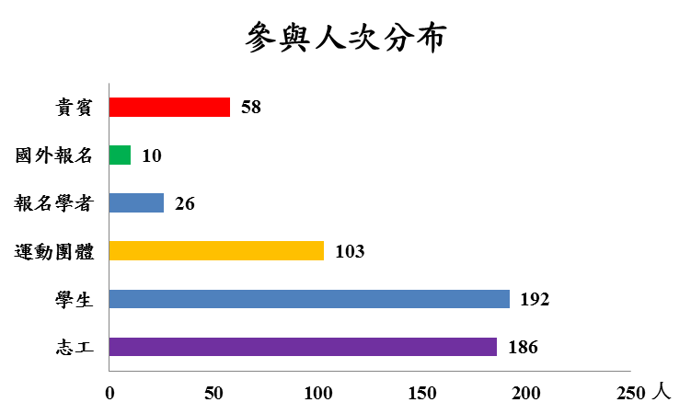
本次國際會議，共計575人次參與盛會， 且全程參與的比例達五成以上。
參與盛況：

Slide 3
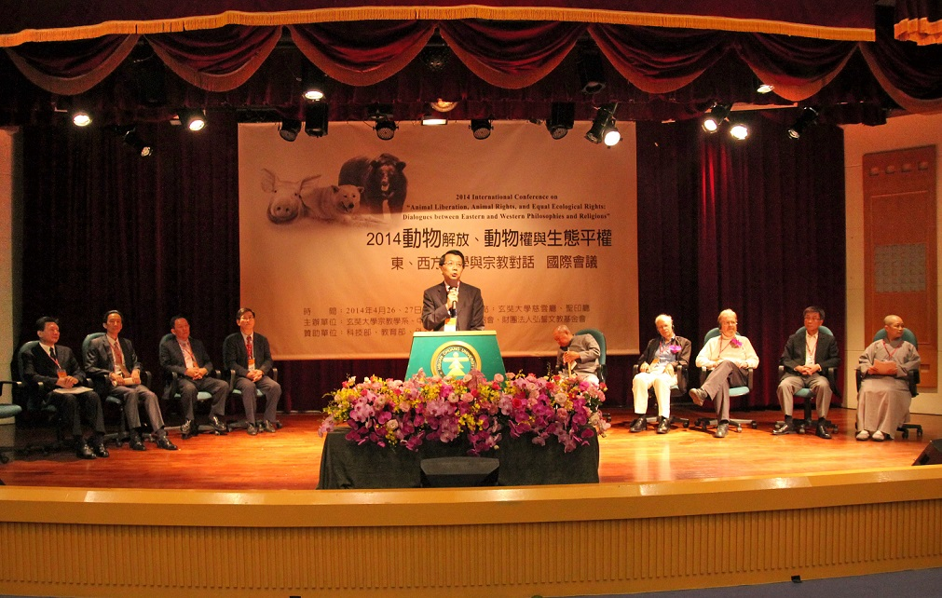
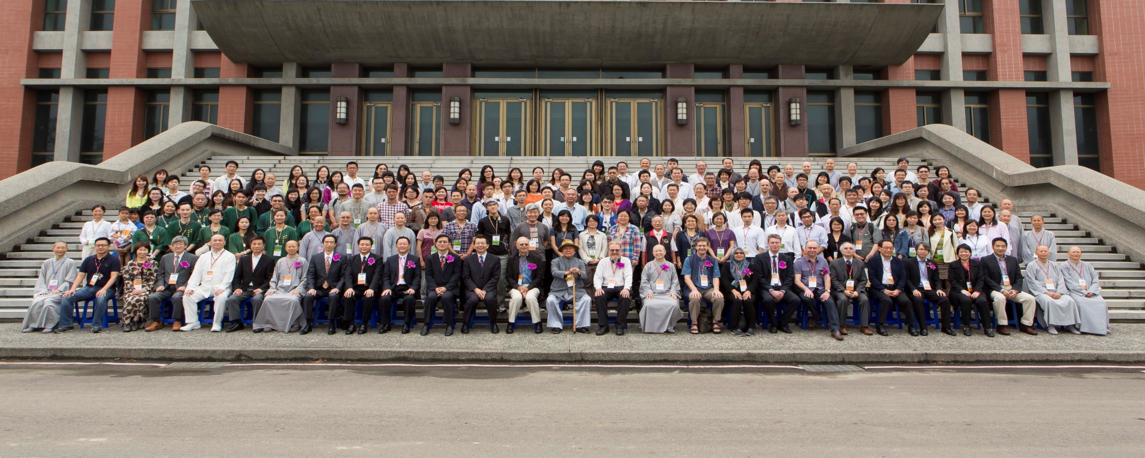
左圖：林副校長於開 幕式中致詞
下圖：團體大合照

Slide 4
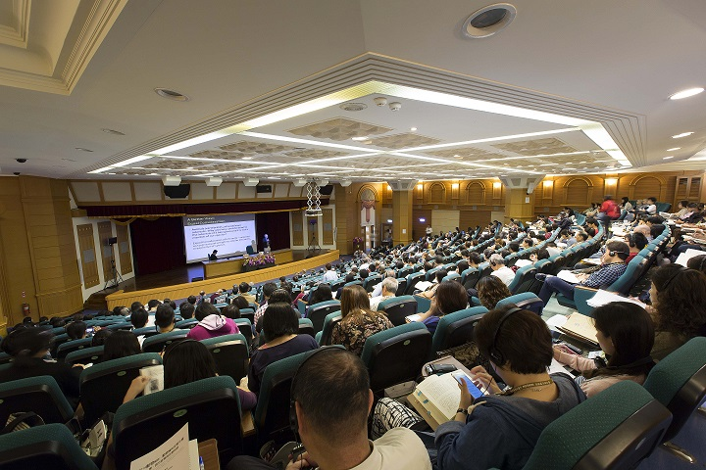
專題演講盛況

Slide 5
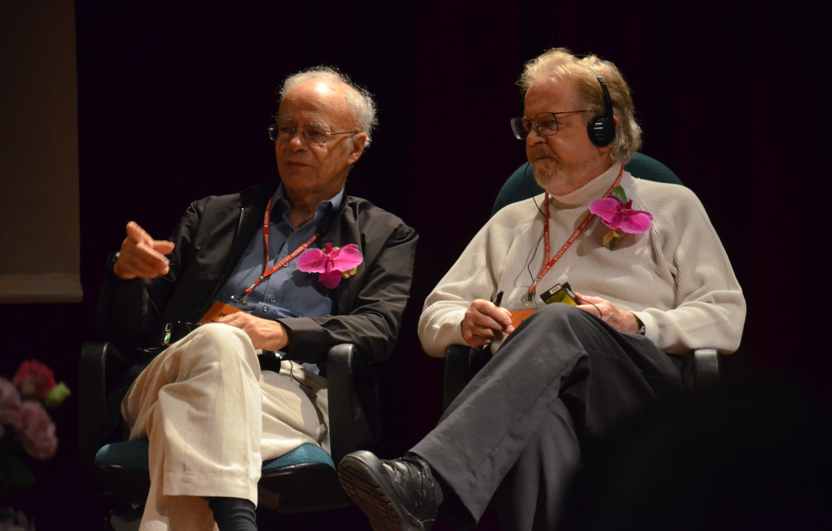
當代兩位動物倫理大師 Peter Singer 與 Tom Regan同台之絕響畫面

Slide 6
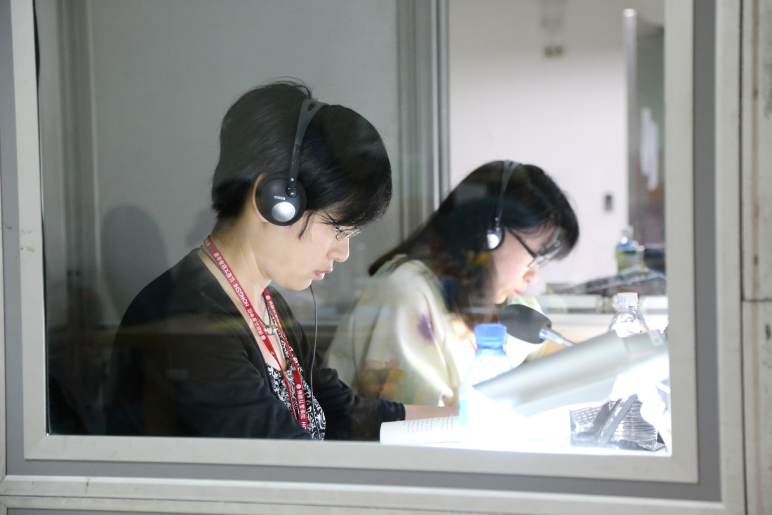
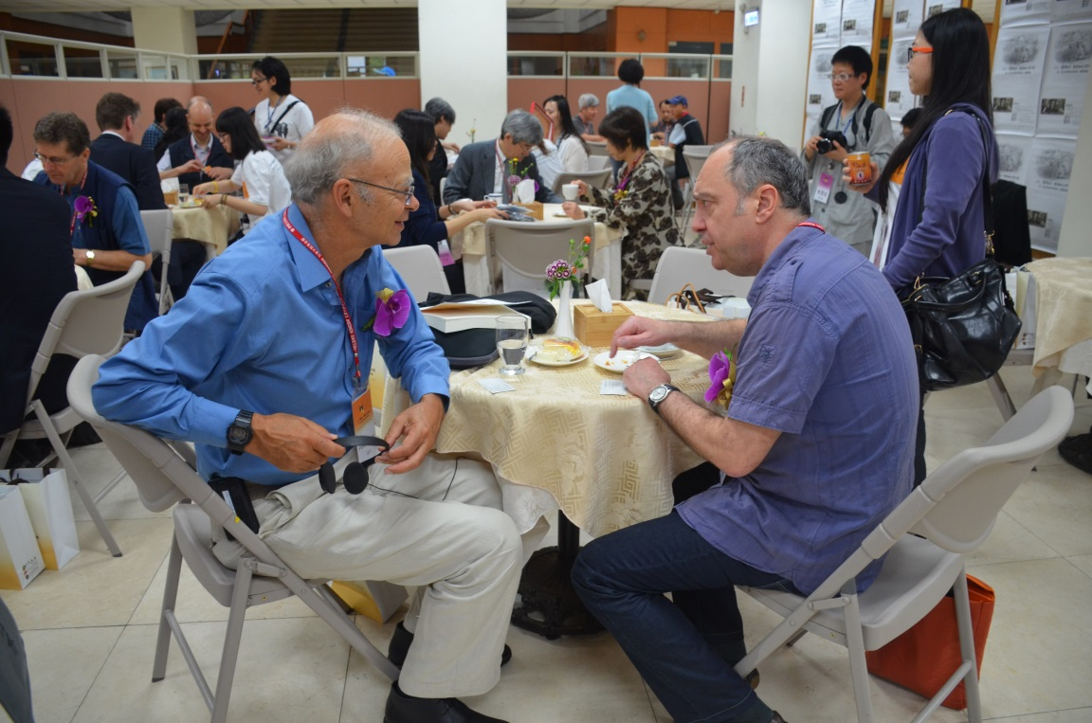
兩位同步傳譯老師於活動傳譯室：左為李筱雯老師，右為鄭家玲老師
國內外發表人於貴賓休息區茶敘

Slide 7
議程內容：
本次「動物解放、動物權與生態平權——東、西方哲學與宗教對話」國際會議，會議內容計三場專題演講、一場特別演講（3位特別演講人）、一場圓桌論壇，以及十場論文發表會計27篇論文發表。
國內外專題及論文發表人共計33位，其中國外學者（含大陸學者）12位，國內學者21位。以英文演講或發表者17位，中文16位，比例超過一半。

Slide 8
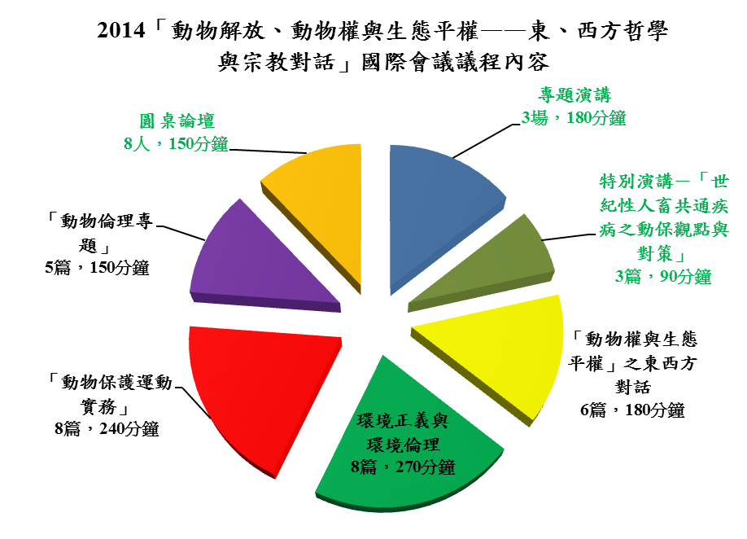
議程內容：

Slide 9
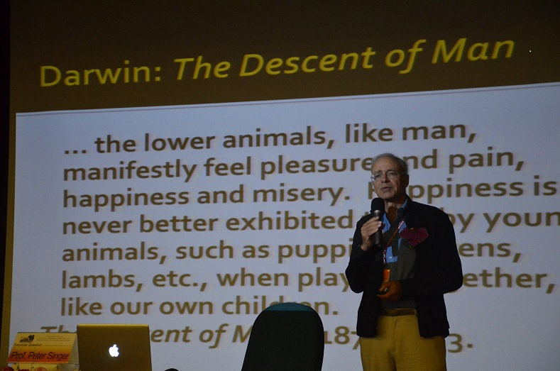
專題演講
4月26日
第一場
Prof. Peter Singer
動物解放：過去，現在與未來

Slide 10
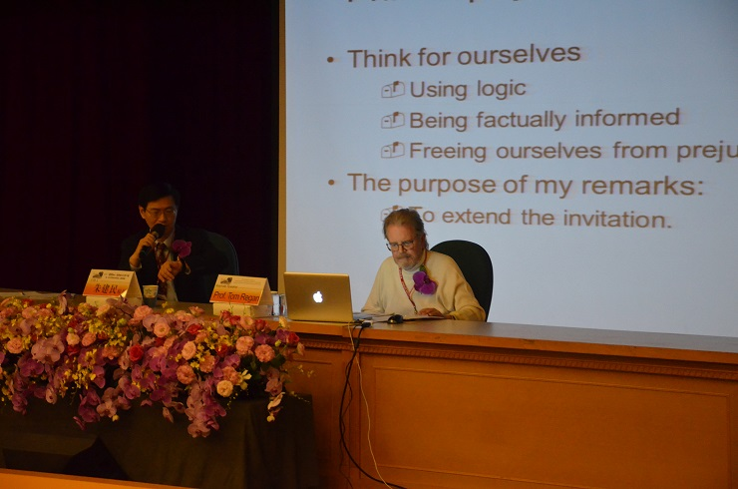
專題演講
4月26日
第二場
Prof. Tom Regan
「動物權」之哲學論述——什麼是 動物權？動物權為何重要？

Slide 11
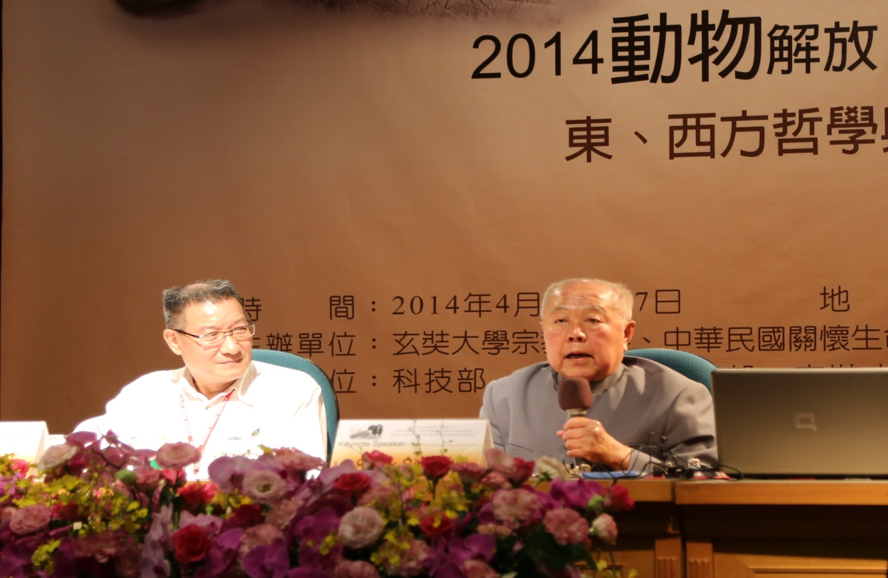
專題演講
4月27日
第三場
Mr. Sulak Sivaraksa
「泰國佛教與環保運動」

Slide 12
世紀性人畜共通疾病之動保觀點與對策
Joyce D’Silva
動物防疫撲殺與人類健康之倫理考量與實務探討
Jörg Luy
撲殺動物作為疫情控制手段之倫理爭議
——觀察德語系國家如何運用強制性先決條件降低民眾的疑慮
葉力森
走過死蔭的幽谷，卻進入更黑暗的未來？
——談狂犬病疫情後的台灣的流浪動物問題
特別演講（90分鐘）

Slide 13
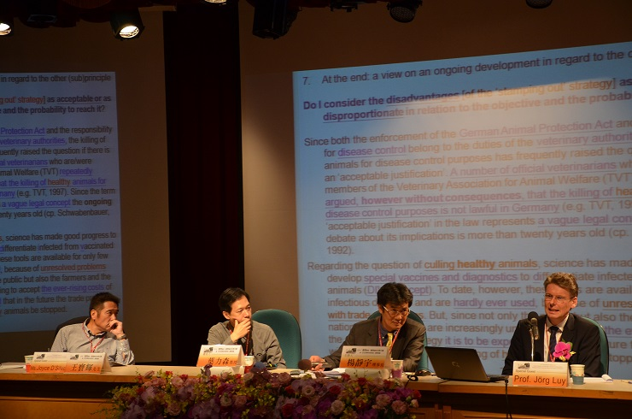
特別演講：來自德國的 Special Guest Prof. Jörg Luy 發表演講（左起：代表英國 Ms. Joyce D’Silva 發表的王寶輝先生、葉力森教授、 主持人楊靜宇理事長）

Slide 14
￭「動物權與生態平權」之東西方對話：6篇
「動物權與生態平權」之東西方宗教對話
「動物權與生態平權」之東西方哲學對話
￭ 環境正義與環境倫理： 8篇
環境正義專題
生態倫理專題
佛教NGO之入世環保與護生運動專題
論文發表

Slide 15
￭ 動物保護運動實務： 8篇
「動物保護運動實務」之新加坡與台灣法治探討
「動物保護運動實務」之日本與台灣經驗
「動物保護運動實務」之實務
￭ 動物倫理專題： 5篇
論文發表

Slide 16
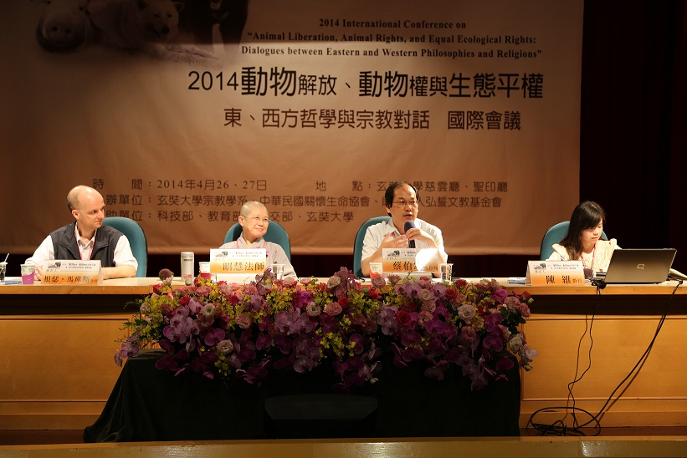
論文發表會場一隅
第一場論文發表會「動物權與生態平權」之東西方宗教與哲學對話。自左至右：根瑟․馬庫斯教授、釋昭慧教授、主持人蔡伯郎副校長、陳維教授

Slide 17
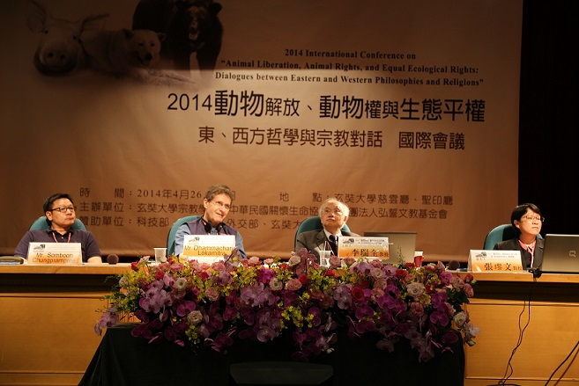
第二場論文發表會「佛教NGO之入世環保與護生運動專題」。
自左至右：Mr. Somboon Chungprampree、Mr. Dhammachari Lokamitra、主持人李瑞全教授、張瓈文教授

Slide 18
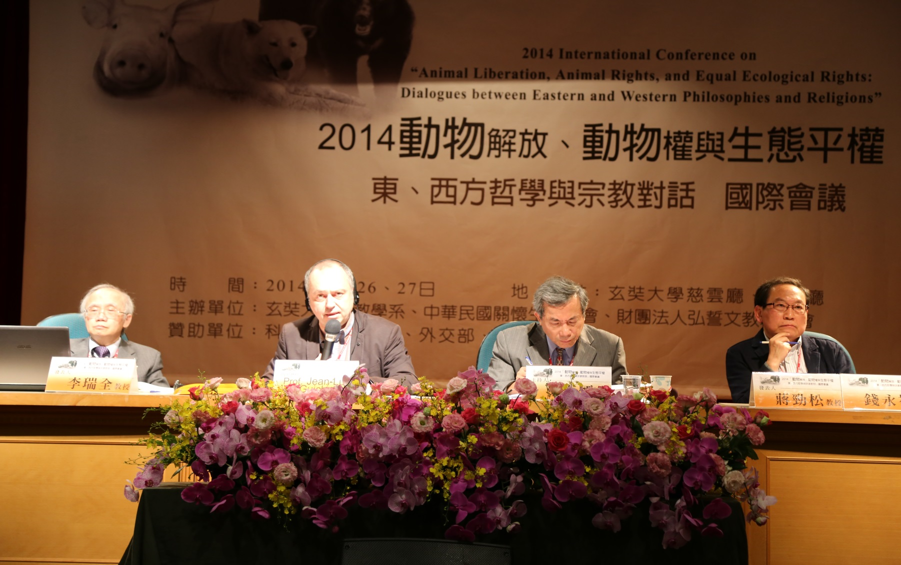
第三場論文發表會「動物權與生態平權」之東西方哲學對話。
自左至右：李瑞全教授、Prof. Jean-Luc Guichet、主持人葉海煙教授、代表中國大陸蔣勁松教授發表的錢永祥教授

Slide 19
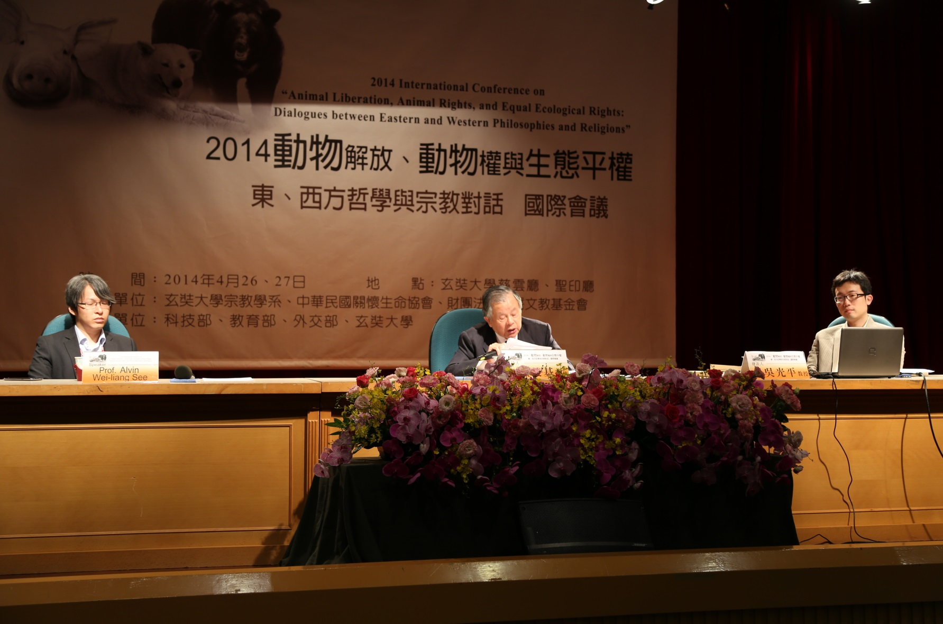
第四場論文發表會「動物保護運動實務」之（二）：新加坡與台灣之法制探討。自左至右：Dr. Alvin Wei-liang See 、主持人陳榮基教授、吳光平教授

Slide 20
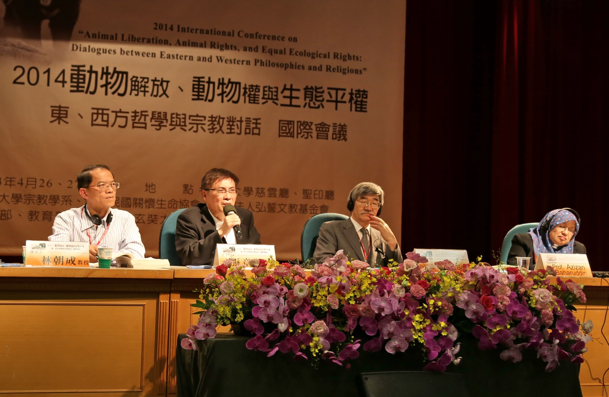
第五場論文發表會「動物保護運動實務」之（三）：亞洲經驗流」。
自左至右：林朝成教授、主持人張章得副理事長、 Prof. Shusuke Sato 、Prof. Azizan Baharuddin

Slide 21
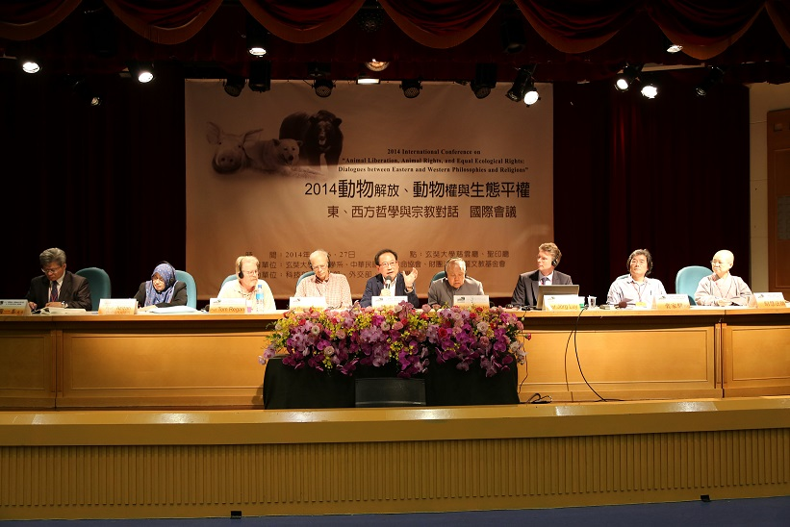
圓桌論壇（150分鐘）：
主題：動物保護與人畜共通疾病之防疫政策
主持人：錢永祥
引言人：嚴一峯、Azizan Baharuddin 、Tom Regan、 Peter Singer、Sulak Sivaraksa、Jörg Luy、裴家騏、釋昭慧（由左至右，主持人居中）

Slide 22
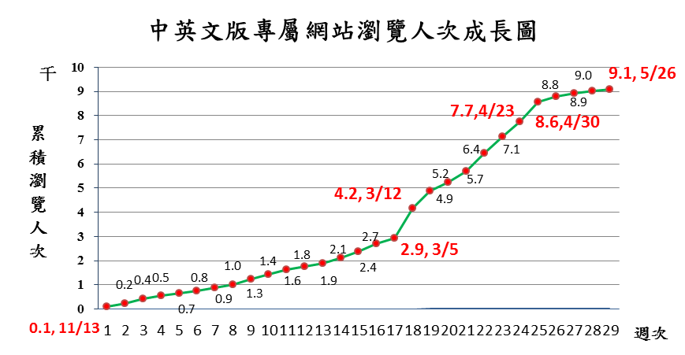
自2013年11月7日至2014年5月26日止，瀏覽網站累積至人次9,088人次，由圖可知自三月初網站資料陸續完備，且開始文宣作業後，瀏覽人次即從3/5之 2,929人次倍增至3/12之 4,168人次。
中英文版專屬網站：
註：網站正式上線日期為九月初，但 11/7才開啟流量分析功能

Slide 23
文宣：
玄奘大學宗教學系網站、應用倫理研究中心網站、關懷生命協會網站 及佛教弘誓學院等網站首頁連結專屬網站，並利用《台灣動物之聲電子報》 、《佛教弘誓電子報》與《弘誓雙月刊》
編輯特別報導推廣
海報：發行量3,800張
會前記者餐敘：4月18日於台北市長春素食餐廳宴請媒體記者18人，召集人與餐敘中介紹說明並次會議之特色與內容
全國相關議題網站刊登電子宣傳

Slide 24
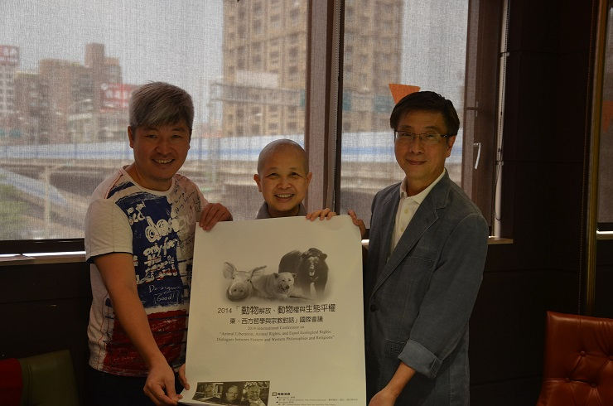
4/18之記者餐敘中，關懷生命協會何宗勳執行長、召集人釋昭慧教授、關懷生命協會張章得副理事長共持大會海報（自左至右）

Slide 25

大會手冊封面
出版品：大會手冊及論文集印製700套

Slide 26

論文集封面

Slide 27
外語接待人員訓練及規劃：
於102年11月23日～24日，在輔仁大學英國語文學系張瓈文教授及鮑教授端磊設計指導下，完成第一階段基本接待英語之培訓課程，並選取16位外語接待人員。
外語接待人員於103年3月12日成軍，並接受宗教學系邢金俊老師指導之國際禮儀訓練。
爾後至正式會議期間，在隊長陳若華同學帶領下，擔任外語接待之同學每週三均集合演練，非常認真。

Slide 28
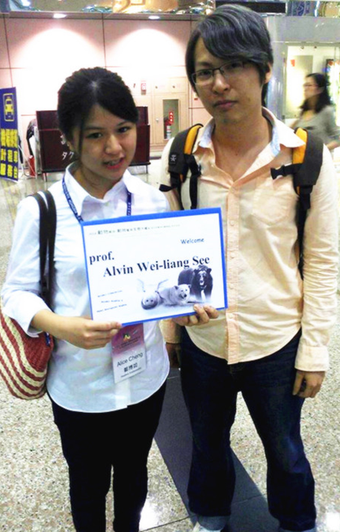
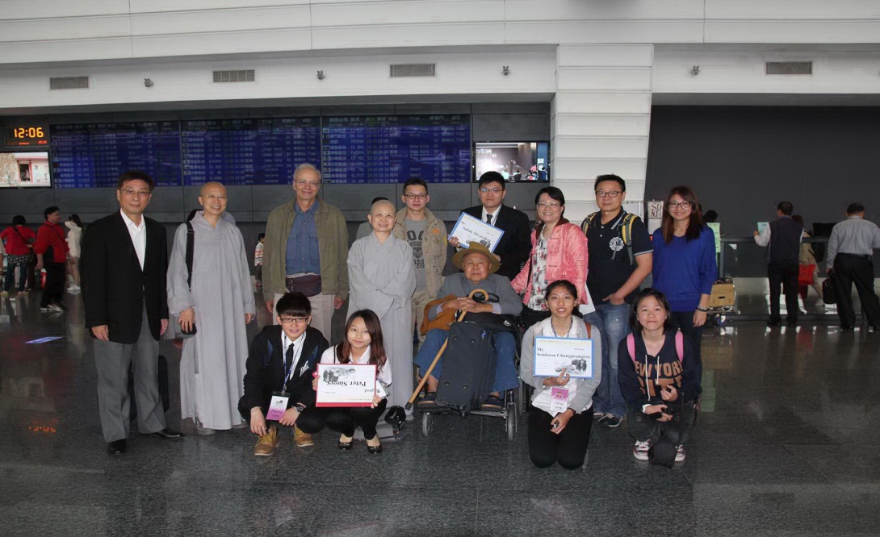
接機：
外語接待人員的優異工作表現：
大會召集人釋昭慧教授率工作團隊與接待大使前往第一航站接機。
後排左起：張章得副理事長、性廣法師、Prof. Peter Singer、釋昭慧教授、林子鈞、 Mr. Sulak Sivaraksar 、曾耀瑩、張瓈文教授、 Somboon C（Moo） 、 歐思怡。
前排左起：尤培因、王雅苓、林欣儀、劉于禎
接待大使鄭博如手持自製接機牌，為新加坡學者接機。

Slide 29
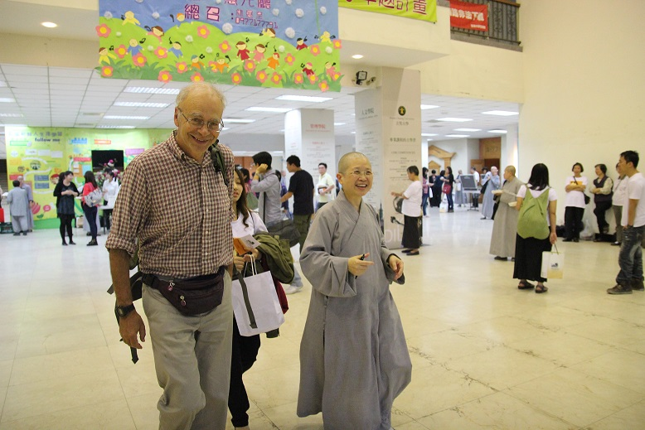
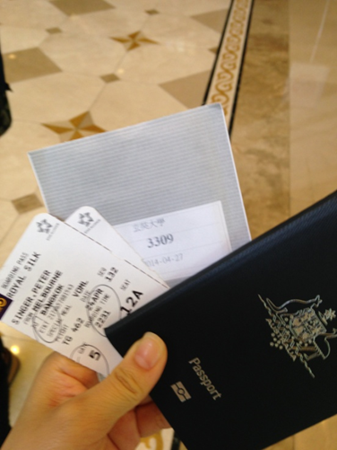
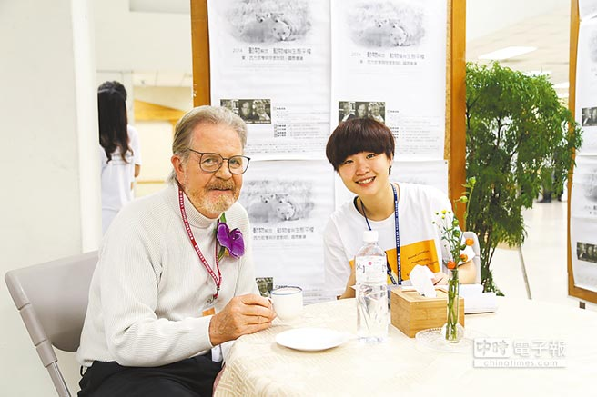
服務：
影印學者們的護照及登機證，以便核銷機票費用。
接待大使王雅苓辦理報到手續後，隨行於 Prof. Peter Singer 與釋昭慧教授之後。
接待大使陳若華與 Prof. Tom Regan於開幕典禮前攝於貴賓休息區。（本圖登載於中時電子報）

Slide 30
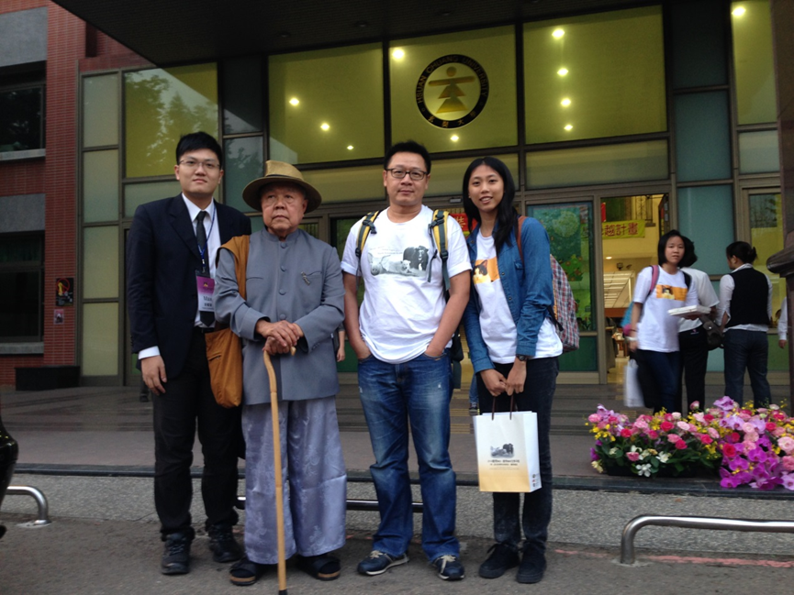
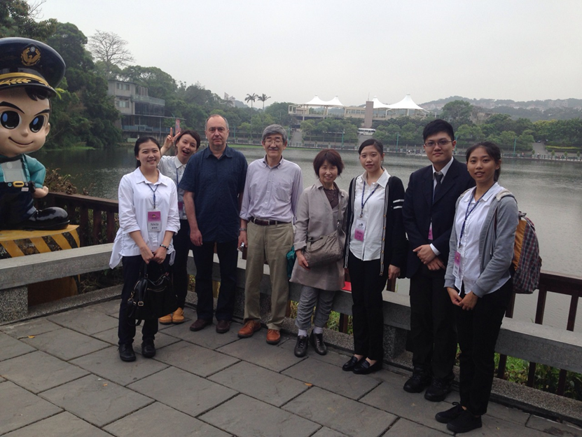
接待大使曾耀瑩、林欣儀
代表Mr. Sulak Sivaraksar及Mr. Somboon C（Moo）辦理報到手續後，於圖資大樓前合影。
接待大使們於下榻之煙波飯店，將學者們安頓妥當後，帶領法國及日本學者伉儷遊青草湖，並於湖邊留影紀念。
左起：翁沛昱、黃珈蓁、Prof. Jean-Luc Guichet、prof. Shusuke Sato 伉儷、林耘、曾耀瑩、林欣儀

Slide 31
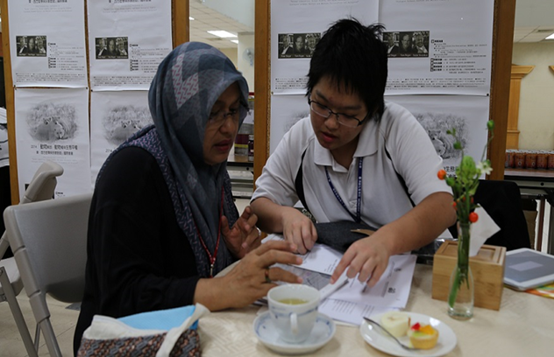
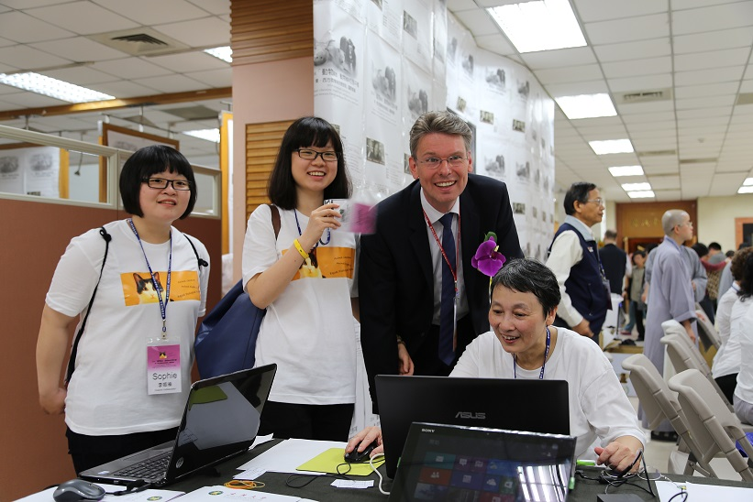
接待大使劉成潔於貴賓休息區為馬來西亞學者Azizan Baharuddin教授解說會議資料。
接待大使李姮褕、許育瑄於大會報到處為德國學者 Prof. Jörg Luy 處理隨身碟複製事。

Slide 32
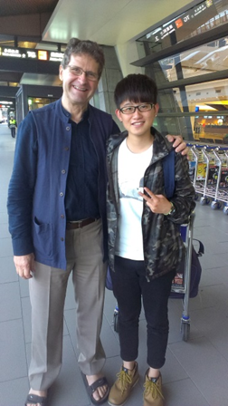
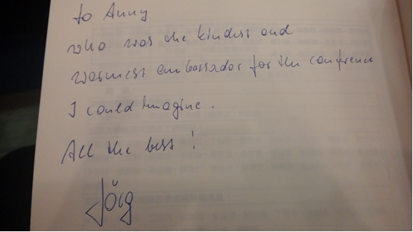
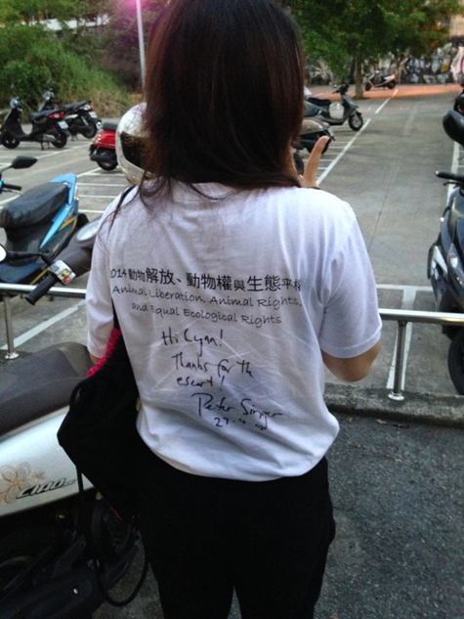

情誼：
接待大使尤培因位提前返國的印度世友先生送機
德國學者給接待大使許育瑄的親筆謝函
接待大使陳若華與劉姿儀與湯姆．雷根教授攝於會後參訪之花蓮太魯閣國家公園
彼得．辛格教授在接待大使王雅苓的大會紀念衫上親筆簽名

Slide 33
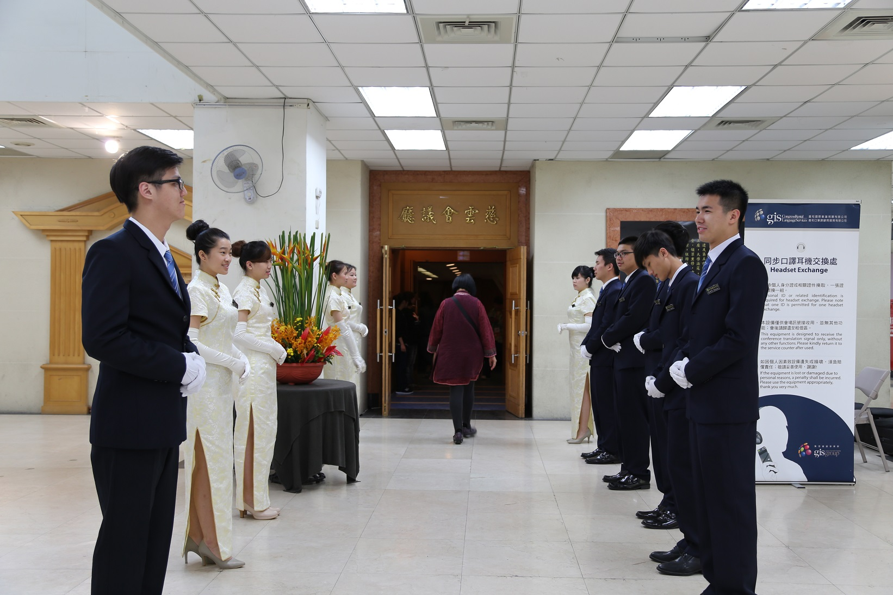
親善大使志工服務隊：

Slide 34
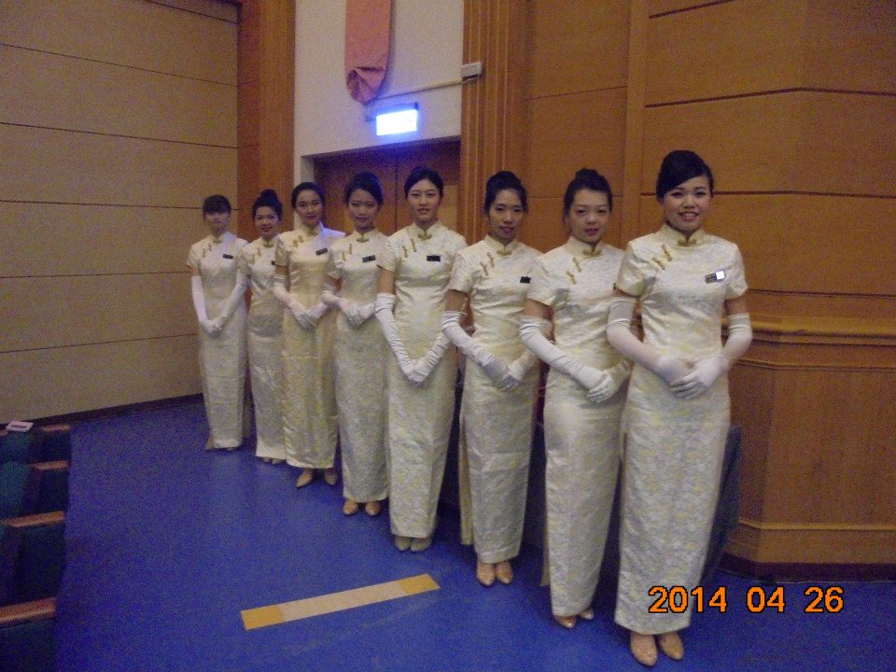

Slide 35
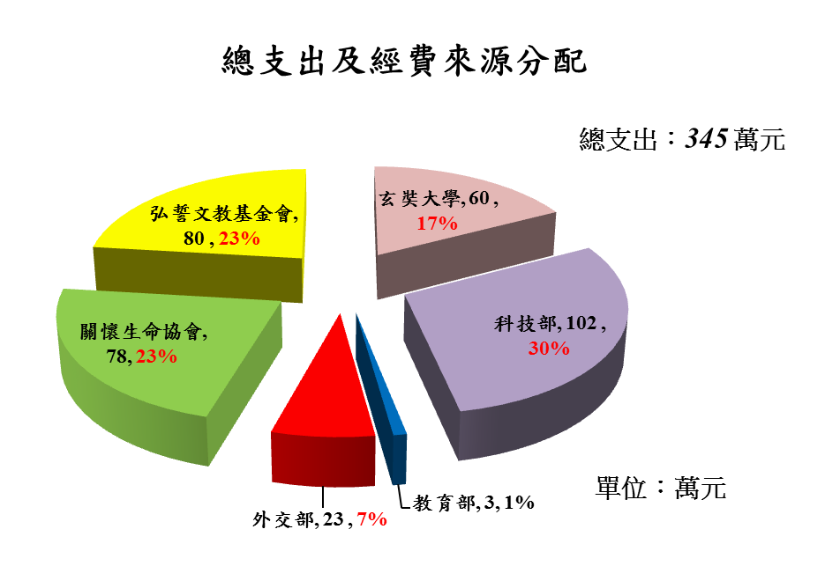
支出情形：

Slide 36
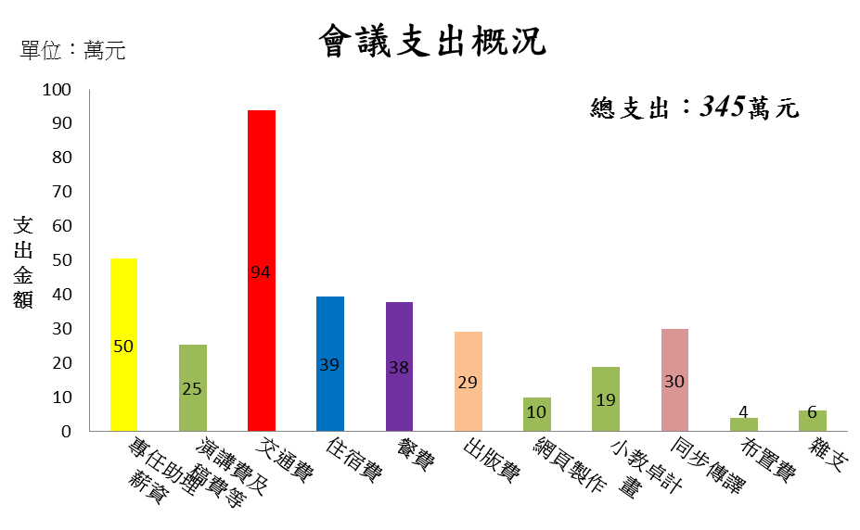

Slide 37
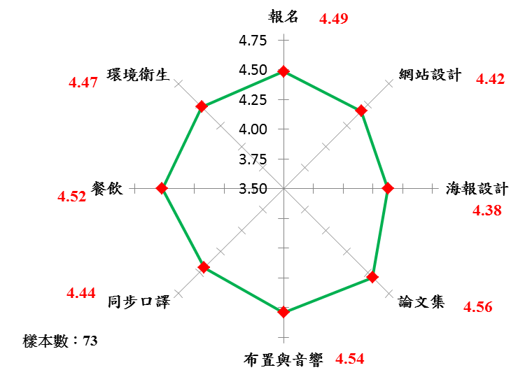
2014年國際會議滿意度問卷結果-文宣及現場服務

Slide 38
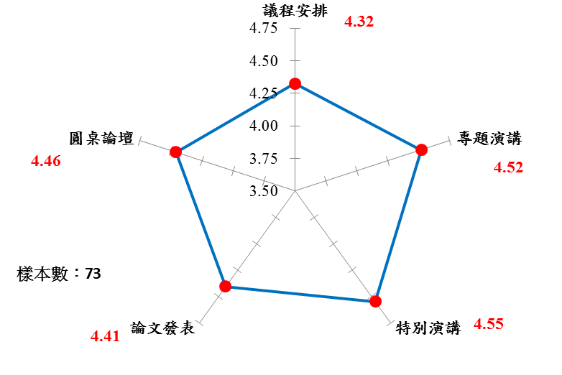
2014年國際會議滿意度問卷結果-議程內容

Slide 39
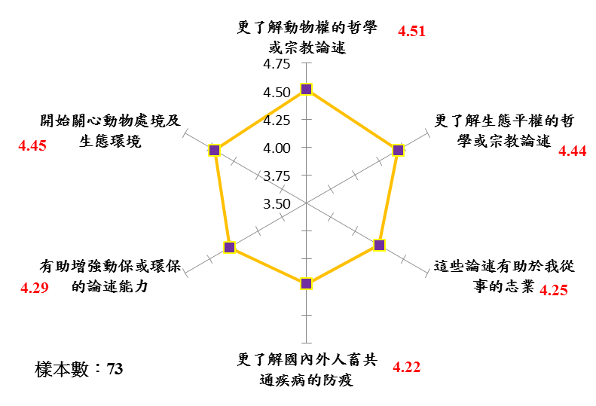
2014年國際會議問卷結果-會後感想

Slide 40
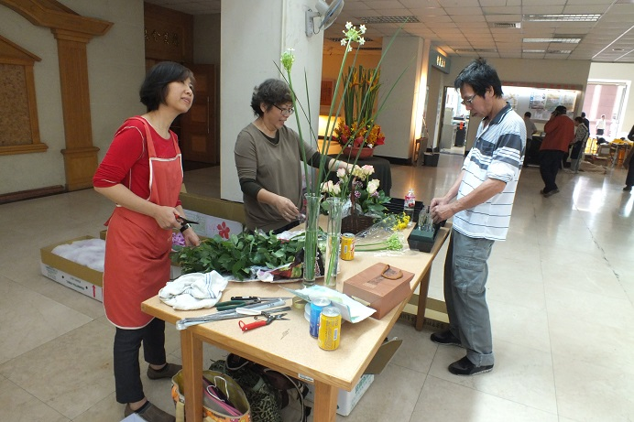
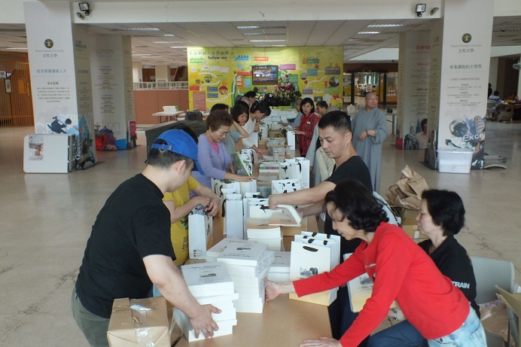
籌備花絮（4/25）：
花藝老師正在為會議現場布置
文書組志工準備會議資料袋

Slide 41
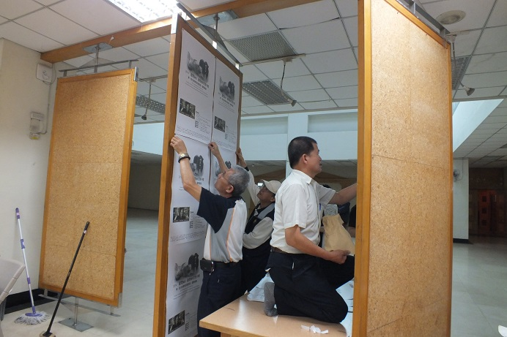
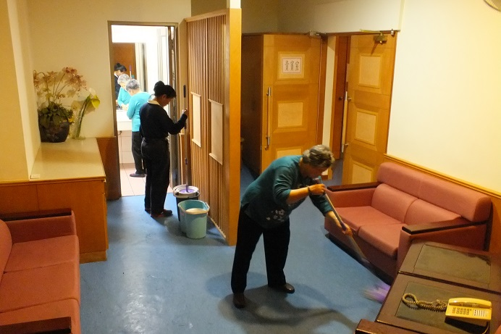
場地組志工架設及布置貴賓休息區
環保組志工打掃慈雲廳內的貴賓室

Slide 42
學者迴響：
Tom Regan
返美後即積極連繫其著作之出版公司，將其著作《動物權力研究》(The Case for Animal Rights)及《打開牢籠》(Empty Cages) 授權予關懷生命協會出版繁體中譯本。目前版權部分已有初步結果，並開始規劃翻譯及出版事宜。

Slide 43
Peter Singer來函
Dear Shih Chao-hwei,
I have returned home safely, and I am very pleased to report that the konjac which your colleagues prepared and brought to the airport for me passed successfully through security checks and the Australian customs, and is now in our refrigerator, awaiting to be prepared for some friends who will come to dinner on Saturday. Please thank the two nuns who came to the airport (I regret that I do not remember their names.)
On the plane I read your dialogue with Father Gruen. I have to say that I found some parts of it amusing, especially when you pressed him on why a soul in heaven would need to have a body, and whether angels have bodies! My only disappointment was that you did not press him equally hard on why Christians for so many centuries denied that we have any duties to animals.

Slide 44
Perhaps one day, when we are both less busy, we could try a similar dialogue. Then it would be my turn to press you for beliefs in invisible person-like entities, because I was rather surprised by your acknowledgement that in Buddhism there are various gods. Of course, I have seen statues and images of various deities in Buddhist temples, but I thought you would reject this as a superstitious accretion, rather than true to Buddhism.
Once again, thank you for your wonderful hospitality. My encounter with Buddhist thought and practice was a highlight of the trip, thanks to you. Please thank Master Sing-hwa (apologies if that is not the correct spelling) for her instruction in meditation. I will meditate again now before bed, and hope one day to become enlightened, or if not that, at least to be calm in the face of suffering.
with best wishes
Peter Singer, AC

Slide 45
馬來西亞學者Azizan Baharuddin來函
Dear Reverend and Doris,you may not believe it,but I have been meaning to email you, virtually everyday, to say how grateful I am for the opportunity that you gave to learn so much about animal welfare, and Taiwan itself. Some family emergencies kept me very hard pressed for timeThe conference left such a huge impression on me that I wrote an article in the malaysian newspaper about animal welfare issues as well as the conference. Guess what? It got quite a few people interested including a local animal group who would like to put the article on their web-site. I also spoke on the radio about the topic. God willing I will pursue the topic through our Malaysian bioethics committee, of which the ministry of science has made me the chair.
Congratulations once again and I hope to follow your work closely and draw inspiration from you in the future. I hope we can work together again in then ottos distant future.
You have made me discover what has been latent in my own tradition..THANK YOU!
Warmest regards
Azizan

Slide 46
親愛的法師與瓈文教授:
您可能不相信，但我真的每天每天都想寫信給您，表達我有多麼感激給我這個機會，讓我認識動物福利與台灣這個地方。.一些家裡的突發事件得處理，所以我的時間很趕。
這次會議對我的影響非常深刻，所以我在馬來西亞的報紙上發表了一篇關於動物福利與這次研討會的文章。您猜怎麼著? 有些人看了文章很感興趣，包括一個本地的動物團體，甚且想要將我的文章登載在他們的網站上。
此外我也上廣播節目談論這個議題。只要阿拉允許，我願透過馬來西亞生物倫理委員會繼續討論這個議題（這個委員會的主席係在科技部的指派下，由我來擔任的）。
再一次恭賀您﹗也希望未來我能隨時跟隨您的腳步，並自您那兒汲取靈感。也但願有朝一日我們能再度合作。
您讓我發掘了長久以來隱藏在自身傳統文化當中的價值﹗
感謝!!!
致上最熱誠的祝福
Azizan Baharuddin 謹啟

Slide 47
德國學者Jörg Luy來函
Dear venerable master Chao-hwei,
dear venerable master Sing-kuang,
dear Mr. Chang,
today the picture CD arrived and reminded me to the most extraordinary week I experienced in recent years. Thank you very much for all the gifts, the hospitality and warmth you had for us speakers! The pictures show that I was definitely overwhelmed. Emotions are my weak spot.
If there is anything I can help you with, please do not hesitate to let me know.
Thank you very much again, and good luck for working on the results of the conference!
Kind regards,
Joerg Luy

Slide 48
新加坡學者Alvin W-L See來函
As my paper has zero religious element, and it is directed at quite a different audience, I would think that it would have more impact published in a law journal. As most law journals require exclusive submission, I would like to seek 昭慧法師's permission to do so.
But your suggestion has got me thinking that I could write a separate paper examining religious influence on animal law - of course, the scope of the paper would have to extend beyond Singapore and cover multiple jurisdictions. This is very interesting and I am more than happy to do so. The discussions in the conference have also given me relevant ideas for such a paper. I think something like this would be more suitable for the Hsuan Chuang Journal of Buddhist Studies. I understand, of course, that the paper would have to go through the normal refereeing process.
Thank you again, and please convey my thanks to 昭慧法師.
Warm regards
Alvin

Slide 49
日本學者Shusuke Sato來函
Dear Professor Shih Chao-hwei,
Dear Mr Chang Chang-ter,
CC. Dr. Pichin
I returned back to Japan last night from 2014 International Conference on “Animal Liberation, Animal Rights, and Equal Ecological Rights”.
I enjoyed very much indeed in the conference, Tzu-chi Foundation, and Tzu-chi University.
I was very impressed from this trip.
I would like to express a lot of thanks to your hosting by the organizing committee and LCA staffs.
Thank you again for inviting us to this conference.
Sincerely
Shusuke SATO

Slide 50
INEB來函
Dear Venerables and Mr. Chang,
Ajarn Sulak and me, we would like to thanks to all of you and your organizers team to hosted us there. We hope to hosting all of you in Bangkok as well.
With Metta,
Somboon Chungprampree (Moo)
Dhammachari Lokamitra來函
I wanted to thank you before I left for being so helpful in the preparation, but I was not able to find you. I thought the conference was a success if every possible way - content, speakers, organisation, atmosphere, and above all else the wonderful warm feeling that pervaded it. I was very grateful for the opportunity Ven Choa-hwei gave me in attending and not only learnt a lot but was very inspired. Thank you fo rehelping to make it successful.
With warm regards,
Lokamitra

Slide 51
附錄一：主持人名冊
朱建民（華梵大學校長）
李凱恩（國立中央大學哲學研究所副教授）
林益仁（台北醫學大學醫學人文研究所副教授兼所長）
侯坤宏（國史館修纂處處長）
張章得（中華民國關懷生命協會副理事長）
郭朝順（華梵大學文學院院長）
陳榮基（國立台灣大學醫學院教授退休、現任恩主公醫院顧問教授）
楊靜宇（台北市獸醫師公會第18屆理事長）
葉海煙（國立成功大學中國文學系教授兼系主任）
葛祥林（玄奘大學法律學系教授兼系主任）
蔡伯郎（法鼓學院副校長）
蕭振邦（國立中央大學哲學研究所教授）
錢永祥（中央研究院人文社會科學研究中心研究員）

Slide 52
附錄二：發表人名冊－國外發表人
Azizan Baharuddin ：（Deputy Director-General, Institut Kefahaman Islam Malaysia, Institute of Islamic Understanding Malaysia；Professor, Department of Science & Technology Studies, University of Malaya ；馬來西亞伊斯蘭教研究中心（ IKIM ）副主任；馬來亞大學科學與科技研究學系教授）
Somboon Chungprempree (Moo) ： （Executive Secretary of International Network of Engaged Buddhists (INEB) ；國際入世佛教協會秘書長）
Joyce D’Silva ：(Ambassador and former Chief Executive of Compassion in World Farming；世界經濟動物關懷中心慈善大使及前執行長)
Jean-Luc Guichet ： （Professor of Philosophy, École Supérieure du Professorat et de l’Éducation, Université de Picardie Jules Verne；法國毘卡迪大學師範教育高等學院哲學教授）

Slide 53
附錄二：發表人名冊－國外發表人
Jörg Luy ： （Founder and head of the Private Research and Consulting Institute for Applied Ethics and Animal Protection INSTET in Berlin; Animal Welfare Officer of the Veterinary Faculty of the Freie Universität Berlin；柏林應用倫理學及動物保護研究與諮詢中心（INSTET）創辦人/主任、柏林自由大學獸醫學院動物福利審查長）
Loka Mitra（Founder and President of Nagarjuna Training Institute；印度龍樹學院創辦人及院長）
Shusuke SATO （ Professor, Graduate School of Agricultural Science, Tohoku University；日本東北大學農業科學研究所教授）
Alvin See Wei-Liang（Assistant Professor of Law, School of Law, Singapore Management University；新加坡管理大學法學院法學助理教授）
蔣勁松（中國清華大學科學技術與社會研究所副教授）

Slide 54
附錄二：發表人名冊－國內邀稿
王毓正（國立成功大學法律學系副教授）
石慧瑩（國立中央大學客家系助理教授）
李瑞全（國立中央大學哲學研究所教授）
吳宗憲（國立台南大學行政管理學系副教授）
何宗勳（中華民國關懷生命協會執行長）
林金木（玄奘大學宗教學系副教授）
林朝成（國立成功大學中文系教授）
根瑟‧馬庫斯（玄奘大學宗教學系副教授）
張瓈文（輔仁大學英國語文學系副教授）
陳慈美（生態關懷者協會祕書長）
黃運喜（玄奘大學宗教學系教授）
葉力森（國立台灣大學獸醫專業學院臨床動物醫學研究所教授）
劉光明（國立台灣海洋大學海洋事務與資源管理研究所專任教授）
鄭維儀（玄奘大學宗教學系助理教授）
釋昭慧（玄奘大學宗教學系教授兼系主任）

Slide 55
附錄二：發表人名冊－徵稿
王萱茹（國立中央大學哲學研究所博士候選人）
吳光平（開南大學法律學系暨研究所專任助理教授）
吳惠齡（國立中央大學哲學研究所博士候選人）
林建德（佛教慈濟大學宗教與人文研究所副教授）
張馨文（玄奘大學通識教育中心教師）
陳汝吟（玄奘大學法律學系助理教授）
陳 維（健行科技大學兼任講師）

Slide 56

報告完畢
感謝
答問

